Slide 1
Proprietà dei logaritmi

Slide 2
Perché le proprietà dei logaritmi?

Slide 3

I logaritmi in molte leggi scientifiche
Troviamo i logaritmi in molte leggi scientifiche insieme ad altre operazioni.
Ecco un primo esempio:
La legge per misurare l’intensità della sensazione S prodotta da una sorgente sonora d’intensità P
Come si legge e si calcola un’espressione con i logaritmi, insieme con altre operazioni?

Slide 4
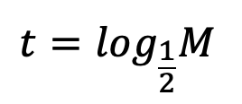
I logaritmi in molte leggi scientifiche
Ecco un altro esempio
Per risolvere problemi sul decadimento radioattivo abbiamo trovato la seguente formula
Come si calcola il logaritmo con una base diversa da 10?

Slide 5
Regole “di lettura”
A. Logaritmi e priorità delle operazioni
In un’espressione dove compaiono potenze (e radici), logaritmi, addizioni (e sottrazioni), moltiplicazioni (e divisioni) i calcoli si eseguono in questo ordine stabilito:
1. potenze, radici e logaritmi;
2. moltiplicazioni e divisioni;
3. addizioni e sottrazioni.
B. Si usano le parentesi per cambiare l’ordine stabilito

Slide 6
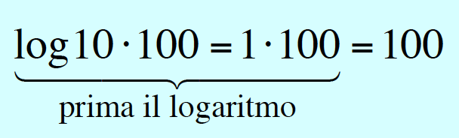
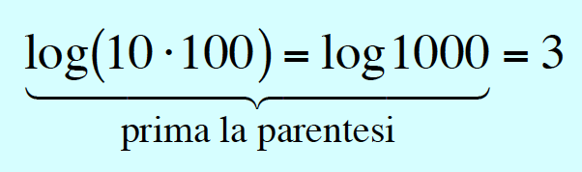
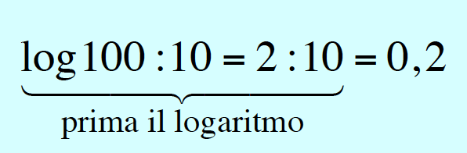
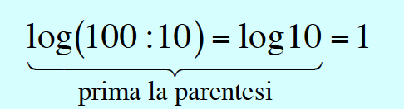
Esempi di regole “di lettura”

Slide 7
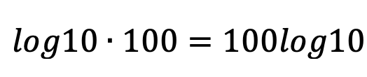
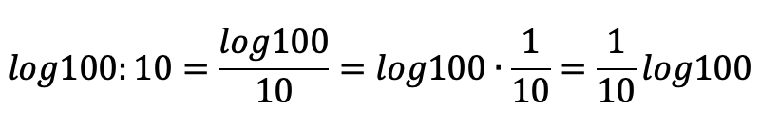
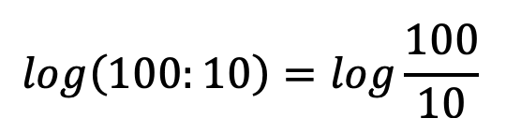
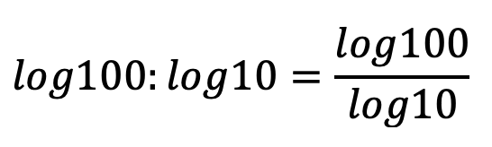
Scritture che richiedono attenzione
Presenti in molti testi
Presente in molti testi

Slide 8
Dalle proprietà delle potenze alle proprietà dei logaritmi
Ricavo le proprietà dei logaritmi dalle proprietà delle potenze. Ecco come procedo.

Slide 9
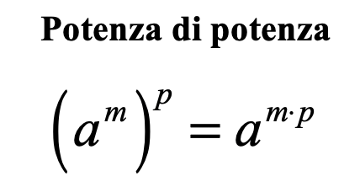
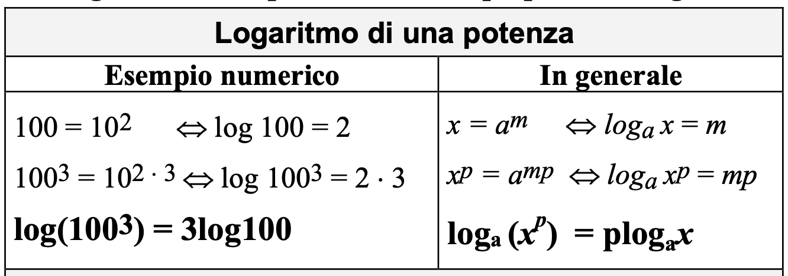
Il logaritmo di una potenza
Proprietà delle potenze
Proprietà dei logaritmi

Slide 10
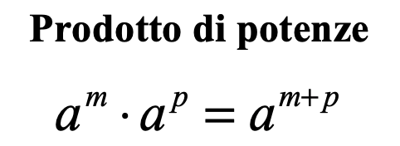
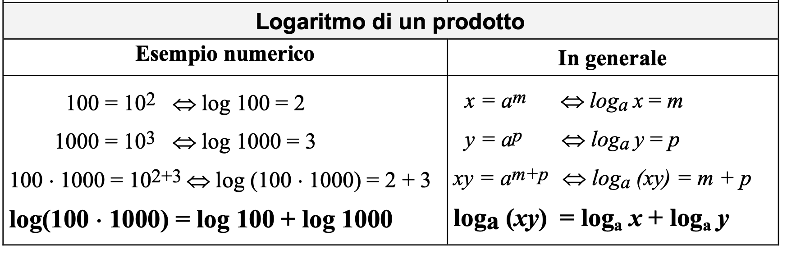
Il logaritmo di un prodotto
Proprietà delle potenze
con la stessa base a
Proprietà dei logaritmi

Slide 11
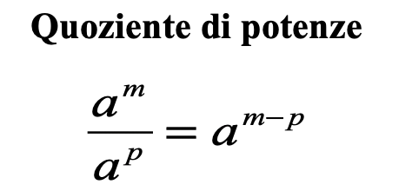
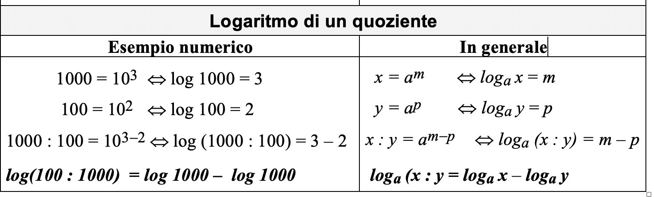
Il logaritmo di un quoziente
Proprietà delle potenze
con la stessa base a
Proprietà dei logaritmi

Slide 12
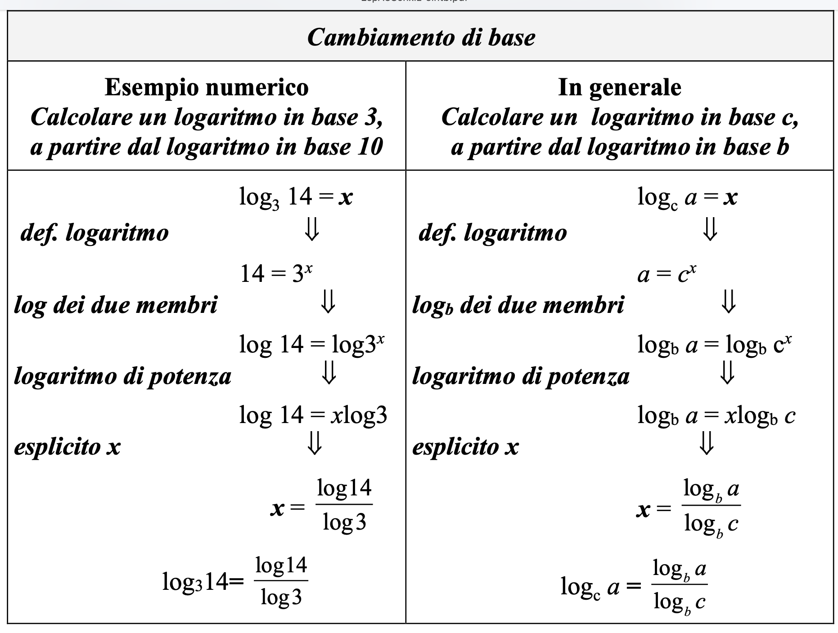
Cambiamento di base di un logaritmo

Slide 13
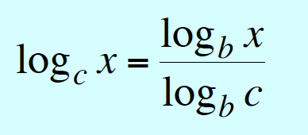
Tutte le proprietà dei logaritmi
1. Logaritmo di una potenza
log_{b}x^{p} = plog_{b}x
2. Logaritmo di un prodotto
log_{b}(xy) = log_{b}x + log_{b}y
3. Logaritmo di un quoziente
log_{b}(x : y) = log_{b}x − log_{b}y
4. Cambiamento dalla base b alla base c

Slide 14
Calcoli con i logaritmi

Slide 15
Oggi con la calcolatrice
L’importanza dei logaritmi è legata alla possibilità di risolvere numerosi problemi descritti da leggi esponenziali o logaritmiche nei campi più vari: fisica, astronomia, biologia, scienze della Terra, economia, psicologia, medicina, informatica, …
Ma restano due punti importanti, origine di difficoltà:
Come organizzare i calcoli con la calcolatrice?
Come organizzare la ‘traduzione’ di un problema in funzioni esponenziali o logaritmiche?

Slide 16
Difficoltà dei calcoli con i logaritmi
I calcoli con i logaritmi richiedono una continua attenzione mentre si scrive e si calcola: bisogna applicare correttamente le proprietà e bisogna usare opportunamente la calcolatrice, … non si può procedere automaticamente.
Ragioniamo su un esempio.

Slide 17
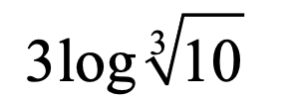

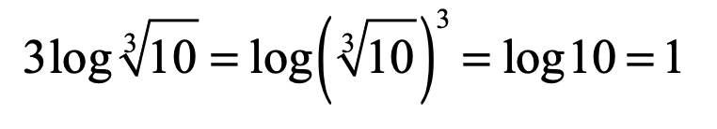


Attenzione nei calcoli con i logaritmi
Esempio: calcolare l’espressione
Calcoli con carta e penna
Applico la proprietà del logaritmo di potenza e ottengo:
b. Calcoli solo con la calcolatrice
Pigio la sequenza di tasti
e ottengo:
La calcolatrice esegue i calcoli con tutte le cifre disponibili, perciò dà il risultato più preciso possibile.

Slide 18
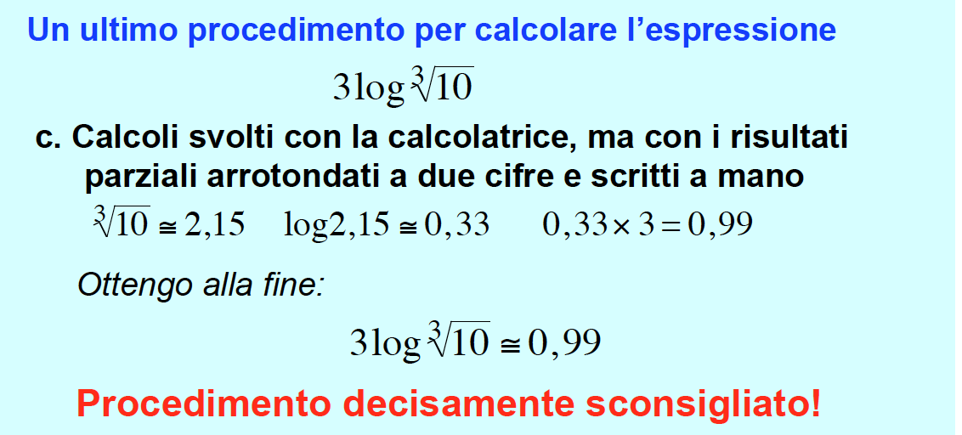

Attenzione nei calcoli con i logaritmi
Scrivere su carta i risultati parziali porta errori di scrittura.
Con solo due cifre decimali generalmente non si ottiene
una buona l’approssimazione.

Slide 19
Problemi da risolvere con i logaritmi

Slide 20
Riprendo il problema di datazione

Slide 21
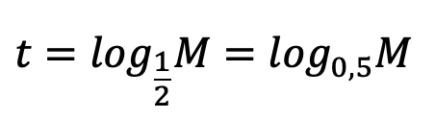

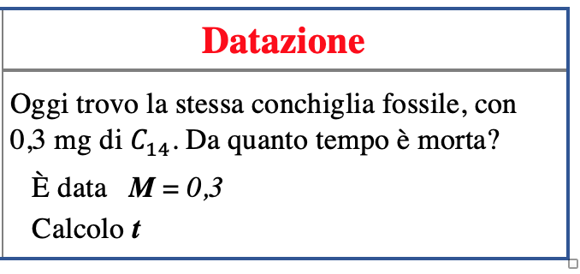
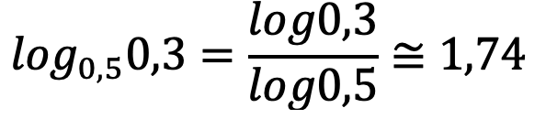
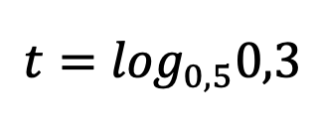
Problema di datazione
Da risolvere con la legge logaritmica
In una conchiglia viva trovo 1mg di C₁₄
Cambiamento di base per eseguire i calcoli con il tascabile:
La conchiglia è morta da circa 1,74 tempi di dimezzamento e cioè da:
1,74 x 6000 = 10 440 anni

Slide 22
Problemi sui suoni

Slide 23
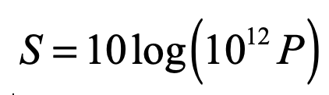
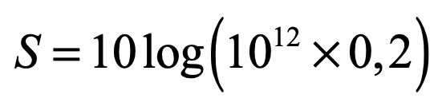
Problema basato su una legge logaritmica
Legge che dà la misura in decibel dell’intensità della sensazione prodotta da un suono.
S Intensità della sensazione udita
P Potenza trasmessa dall’onda sonora
Quesito a
a. Al momento del decollo un aereo produce un’onda sonora che trasmette una potenza P = 0,2 W/m²; quanto vale in decibel la sensazione sonora corrispondente?
Traduzione in linguaggio matematico: quanto vale S, se nella formula sostituisco 0,2 al posto di P?
Con la calcolatrice si ottiene S ≅ 113

Slide 24
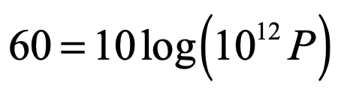
Problema descritto da una legge logaritmica
Legge che dà la misura in decibel dell’intensità della sensazione prodotta da un suono.
S Intensità della sensazione udita
P Potenza trasmessa dall’onda sonora
Quesito b
b. Un ragazzo suona in casa una chitarra elettrica che produce un suono intenso 60 decibel; quanto vale la potenza trasmessa dall’onda sonora?
Traduzione in linguaggio matematico: quanto vale P, se nella formula sostituisco 60 al posto di S?
Nella formula debbo esplicitare P.

Slide 25

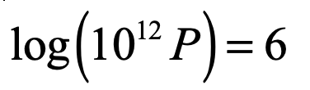

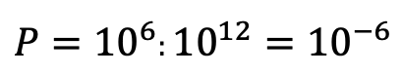
Procedimento per esplicitare P
Divido per 10 i due membri per esplicitare il logaritmo, che è moltiplicato per 10; ottengo:
2. Applico la definizione di logaritmo per esplicitare l’argomento del logaritmo; ottengo:
3. Divido i due membri per 10¹² per esplicitare P; ottengo:
Ho ottenuto P= 10⁻⁶ W/m² senza usare la calcolatrice: ho applicato la proprietà del quoziente di potenze con la stessa base.

Slide 26
Problema descritto da una legge logaritmica
Legge che dà la misura in decibel dell’intensità della sensazione prodotta da un suono.
S Intensità della sensazione udita
P Potenza trasmessa dall’onda sonora
Quesito c
c. Si ha la soglia di udibilità quando vale 0 l’intensità della sensazione udita; quanto vale la corrispondente potenza?
Problema analogo al precedente: quanto vale P, se nella formula sostituisco 0 al posto di S?
Nella formula debbo di nuovo esplicitare P

Slide 27
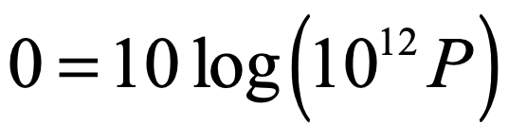
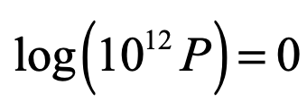


Procedimento per esplicitare P
Divido per 10 i due membri per esplicitare il logaritmo, che è moltiplicato per 10; ottengo:
2. Applico la definizione di logaritmo per esplicitare l’argomento del logaritmo; ottengo:
3. Divido i due membri per 10¹² per esplicitare P; ottengo:
La soglia di udibilità corrisponde ad una potenza trasmessa P = 10⁻¹² W/m²

Slide 28
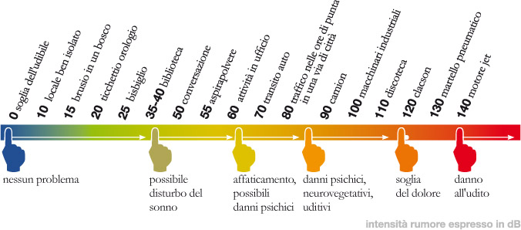
Osservazioni sulla scala in decibel (dB)
Intensità della sensazione in db S | Potenza trasmessa dall’onda sonora in W/m² P
0 | 10⁻¹²
60 | 10⁶10⁻¹²
+60
×1000 000

